Slide 1

DÉTECTION DE VALEURS
BIOLOGIQUEMENT ATYPIQUES
Analyse longitudinale de la ferritine et du fer sérique
BUT SD FI EMS Wilma TALLY | Naba SOLLY | Amjad NASSER | Anthony EL DAHDAH
1

Slide 2
Sommaire
1.
Introduction & contexte
4.
Méthode saisonnière
2.
Données & Analyse descriptive
5.
Méthode multivariée
3.
Méthode univariée
6.
Conclusion
2

Slide 3
INTRODUCTION
Contexte clinique
Contexte
et objectifs
Deux biomarqueurs : ferritine et fer sérique.
30 individus avec plusieurs prélèvements chacun.
Question centrale
Parmi nos 30 individus suivis dans le temps, lesquels présentent des valeurs biologiques suffisamment anormales pour mériter une attention particulière ?
Trois approches testées
① Univariée (z-scores indépendants) ② Saisonnière (séparation S1/S2) ③ Multivariée
.
3

Slide 4
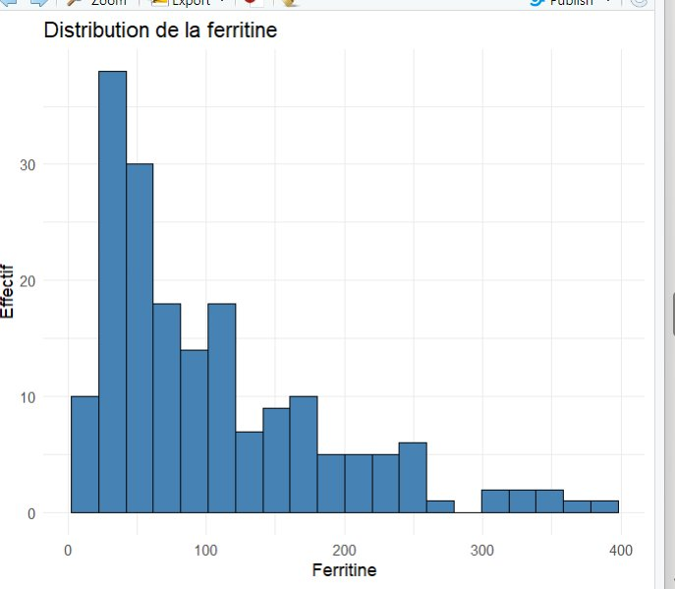
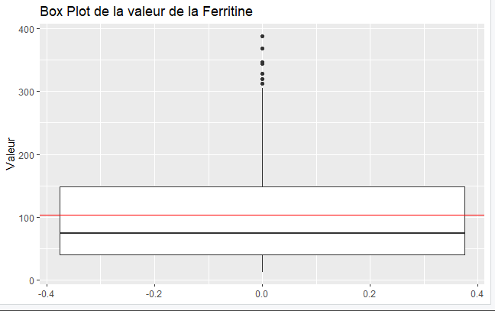
DONNÉES
Distribution
de la ferritine
Histogramme
Boxplot
Distribution asymétrique à droite — majorité des valeurs entre 0 et 100 µg/L, queue étalée jusqu'à ~390 µg/L
Médiane ≈ 70, IQR ≈ 100 µg/L — 6 outliers au-delà de 300 µg/L
5

Slide 5
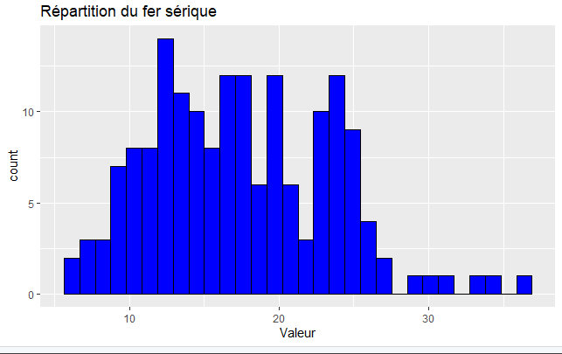
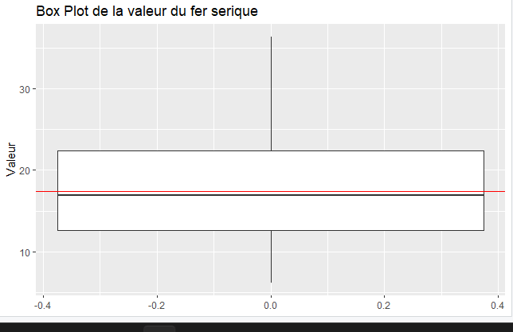
DONNÉES
Distribution
Du fer serique
Histogramme
Boxplot
Distribution relativement symétrique les valeurs sont majoritairement entre 10 et 27.
Médiane tres similaire à la moyenne d’environ 17, pas de outlier
5

Slide 6
Méthode univariée
Principe
Résultats
Critique
7

Slide 7
Tn = max | ( xij − x̄(−j) ) / s(−j) sqrt(1+1/n-1) |
MÉTHODE UNIVARIÉE
⚠️ Le nombre de prélèvement doit etre supérieur à 3
Principe
du z-score
1. Retirer la valeur xij
On isole temporairement la j-ème mesure pour qu'elle n'influence pas son propre z-score.
2. Calculer x̄(−j) et s(−j)
Moyenne et écart-type estimés sur les mesures restantes de l'individu.
3. Z-score de la valeur exclue
Distance de xij à la distribution du reste, en nombre d'écarts-types.
4. Tn = maximum
On garde la valeur la plus extrême. Si Tn > seuil critique → individu anormal.
8

Slide 8
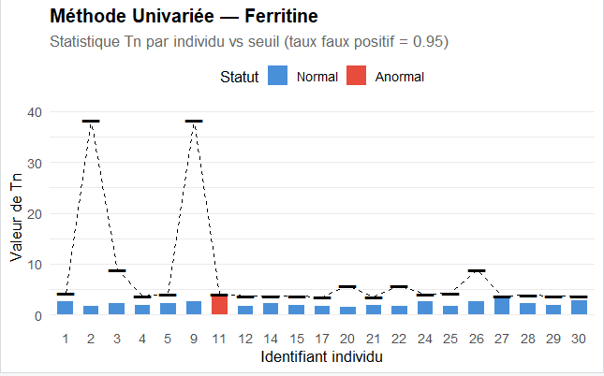
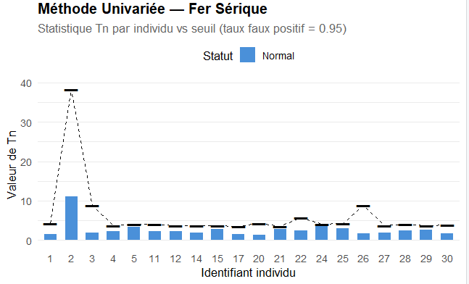
MÉTHODE UNIVARIÉE
Ferritine
1 individu
détecté
ID 11
7 individus exclus pour la ferritine
8 individus exclus pour le fer serique
Fer sérique
0 individu
détecté
Tous sous le seuil
Ce résultat est en réalité cohérent : la méthode univariée ne détecte que les anomalies très marquées sur un biomarqueur isolé. Elle est utile comme première alerte, mais insuffisante seule
9

Slide 9
Méthode saisonnière
Principe & Résultats
Pourquoi des résultats différents ?
11

Slide 10
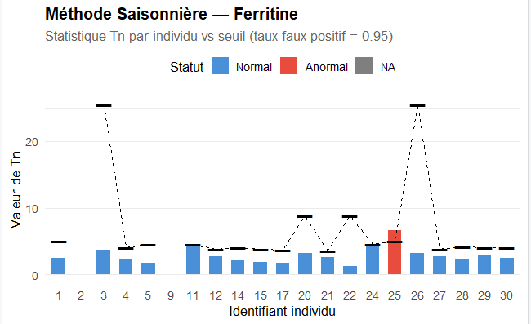
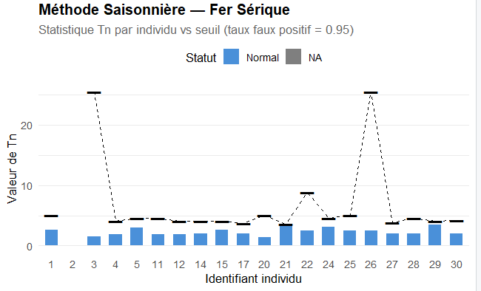
Pourquoi la saison ?
MÉTHODE SAISONNIÈRE
La ferritine varie naturellement selon la période de l'année
S1 = prélèvements impairs / S2 = prélèvements pairs
Tn calculé séparément dans chaque demi-série puis on prend le max entre les deux valeurs
Distingue variabilité saisonnière et vraie anomalie
Principe
et résultats
Les identifiants ayant moins de 4 prelevements s’affiche en NA
Ferritine — ID 25 détecté
12

Slide 11
Méthode multivariée 2D
Principe
Résultats
Effet du seuil
14

Slide 12
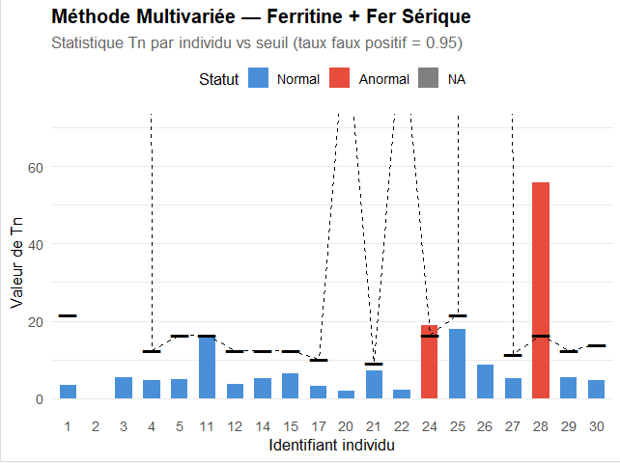
MÉTHODE MULTIVARIÉE
Résultats
et lecture
2
individus anormaux
IDs 24 et 28
.
Clé :
IDs 24 et 28 ne sont pas extrêmes sur un seul marqueur — c'est leur combinaison (ferritine + fer sérique) qui est biologiquement inhabituelle. Seule la méthode multivariée peut les repérer.
15

Slide 13
Seuil à 0,8 vs 0,95
IMPACT DU SEUIL
2
Comparaisons selon les seuils
Methode | Biomarqueur | Anormaux à 95% | Anormaux à 80% | Difference
Univariée | Ferritine | 1 | 2 | +1
Univariée | Fer sérique | 0 | 3 | +3
Saisonnière | Ferritine | 1 | 3 | +2
Saisonnière | Fer sérique | 0 | 2 | +2
Multivariée | Ferritine+Fer | 2 | 5 | +3
→ Seuil 0,95 = plus strict (5% faux positifs acceptés) : recommandé en contexte médical
→ Seuil 0,80 = plus permissif (20% faux positifs) :détecte plus, mais génère plus de fausses alertes
15

Slide 14
Conclusion
Le piège n°1 est le petit n
Plusieurs individus exclus car n < 3 — la qualité du résultat dépend avant tout du nombre de prélèvements..
Trois méthodes, trois angles d'analyse
Univariée : simple mais limitée à un marqueur. Saisonnière : plus adaptée aux variations temporelles. Multivariée : la plus puissante, détecte des anomalies invisibles séparément.
Le seuil est une décision médicale
Un seuil à 0.95 ou 0.80 change les conclusions : c'est un arbitrage entre risque de manquer un cas et risque d'alarmer à tort.
16

